Slide 1
Модели и методы анализа многомодальных данных с неинтрузивных сенсоров о пользователе для определения его психофизиологического состояния
Кашевник Алексей Михайлович
К.т.н., с.н.с., лаборатория интегрированных систем автоматизации СПИИРАН

Slide 2
Актуальность?

Slide 3
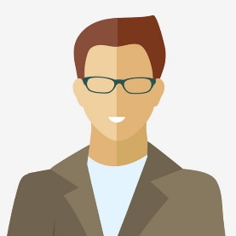
Концептуальная модель анализа мультимодальных данных
Пользователи
Модальности
Параметры дыхания
Состояния
Частота сердечных сокращений
Способности
Видеоданные головы и торса
Электрокардиограмма
Насыщенность крови кислородом
Лицевые характеристики
Сонливость
Углы поворота / наклона головы
Большая пятерка черт личности
Потеря концентрации внимания
Глазодвигательная активность
Глазодвигательные характеристики
Скоростные
Временные
Частотные
Моргания
Утомление
Электроэнцефа-лограмма
Сырой сигнал
Частотные диапазоны
Анализ медицинских данных
Патологические изменения в исследованиях
Заболевания
Электрокар-диаграмма
Параметры вариабельности сердечного ритма

Slide 4
Собранные наборы данных за последние 5 лет (1)
OperatorEYEVP (определение утомления оператора критической инфраструктуры):
  10 человек, часовые записи три раза в день в течении 7 дней;
  модальности: трекер глаз, частота сердечного ритма, видео головы и торса, тест на сложную зрительно-моторную реакцию, тест VAS-F.
  Kovalenko S., Mamonov A., Kuznetsov V., Bulygin A., Shoshina I., Brak I., Kashevnik A. OperatorEYEVP: Operator Dataset for Fatigue Detection Based on Eye Movements, Heart Rate Data, and Video Information. Smartphones and Wearable Devices for Human Behavior Monitoring, Sensors, MDPI AG, Basel, Switzerland. 2023. Vol. 23(13). P. 1–35.
  https://disk.yandex.ru/d/KmdoodhhveGZng
DriverMVT (оценка поведения водителя по видео данным):
  9 водителей, общее время записи 36 часов за рулем транспортного средства;
  модальности: видео головы и торса, частота сердечного ритма, данные встроенных в смартфон датчиков: GPS / ГЛОНАСС, гироскопа, освещенности.
  Othman W., Kashevnik A., Ali A., Shilov N. DriverMVT: In-Cabin Dataset for Driver Monitoring Including Video and Vehicle Telemetry Information. Data, MDPI AG, Basel, Switzerland. 2022. Vol. 7(5). P. 1–13.
  https://1drv.ms/u/s!Ar_DU2ygGWIUhPAz7dO4BUHEwshxKA?e=o9bsm4
DriverSVT (оценка поведения водителя по данным сенсоров):
  633 водителя, более 17 млн примеров, описывающих поведение водителя за рулем транспортного средства;
  модальности: частота сердечного ритма, данные встроенных в смартфон датчиков: GPS / ГЛОНАСС, гироскопа, освещенности.
Othman W., Kashevnik A., Hamoud B., Shilov N. DriverSVT: Smartphone-Measured Vehicle Telemetry Data for Driver State Identification. Data, MDPI AG, Basel, Switzerland. 2022. Vol. 7(12). P. 1–11.
https://doi.org/10.5281/zenodo.7385340

Slide 5
Собранные наборы данных за последние 5 лет (2)
RUSAVIC (аудиовизуальное распознавание речи в кабине транспортного средства):
  20 водителей, 10 повторений фраз для каждого водителя;
  модальности: речевые фразы, видео головы и торса, данные встроенных в смартфон датчиков: GPS / ГЛОНАСС, гироскопа, освещенности.
  Ivanko D., Ryumin D., Axyonov A., Kashevnik A., Karpov A. RUSAVIC Corpus: Russian Audio-Visual Speech in Cars. Proceedings of the 13th Language Resources and Evaluation Conference (LREC), Marseille, France, 20-25 June 2022Electronic, WWW. 2022. P. 1555–1559.
  https://mobiledrivesafely.com/corpus-rusavic
  VPTD (оценка способности человека к работе в продажах):
  38 человек, общее время записи 36 часов за рулем транспортного средства;
  модальности: видео головы и торса, частота сердечного ритма, данные встроенных в смартфон датчиков: GPS / ГЛОНАСС, гироскопа, освещенности.
  Kassab K., Kashevnik A., Maiatin A., Zubok D. VPTD: Human Face Video Dataset for Personality Traits Detection. Data, MDPI AG, Basel, Switzerland. 2023. Vol. 8(7). P. 1–12.
  https://doi.org/10.5281/zenodo.8068262
Meditation Video Dataset (оценка навыков концентрации внимания):
  17 человек, более 70 видео по 15-20 минут;
  модальности: видео головы и торса, частота сердечного ритма.
Kashevnik A., Kruglov M., Lashkov I., Teslya N., Mikhailova P., Ripachev E., Vladislav M., Saveliev N., Ryabchikov I. Human Psychophysiological Activity Estimation Based on Smartphone Camera and Wearable Electronics. Future Internet, MDPI AG, 2020. Vol. 12(7). P. 1–27.
https://cais.iias.spb.su/meditation/index.html

Slide 6
Собранные наборы данных за последние 5 лет (3)
Набор данных КТ исследований для сегментации хронических субдуральных гематом:
  53 пациента с обнаруженными хроническими субдуральными гематомами;
  модальности: КТ исследования, разметка гематом.
  Andrey Petrov, Alexey Kashevnik, Mikhail Haleev, Ammar Ali, Arkady Ivanov, Konstantin Samochernykh, Larisa Rozhchenko, Intelligent Approach to Human Health Monitoring Auto-2 mation Based on Chronic Subdural Hematoma Segmenta-3 tion of Computer Tomography Images, Sensors (подана).
Набор данных для анализа когнитивных функций пользователя:
  20 человек, выполняющих имитацию операторской деятельности;
  модальности: трекер глаз, частота сердечного ритма, ЭЭГ, видео головы и торса, видео головы и торса, тест VAS-F, тест NASA-TLX.
Набор нейрофизиологических данных медитирующих людей:
  6 человек, выполняющих техники концентрации внимания;
  модальности: ЭЭГ, видео головы и торса.

Slide 7
Видеоданные торса и головы

Slide 8
Характеристики человека
Голова:
  углы поворота / наклона / рыскания головы;
  открытость / закрытость глаз;
  открытость / закрытость рта;
  частота сердечного ритма;
  кровяное давление;
  насыщенность крови кислородом;
  личностные черты.
Скелет (ключевые точки) и тепловые карты:
  движение каждой из точек в разных плоскостях:
    частота, стабильность и ритмичность дыхания;
    движения и микродвижения конечностей;
    движения и микродвижения тела;
Сонливость
Ослабленное внимание
Утомление
Жизненно важные показатели
Профессиональные способности

Slide 9
Углы поворота / наклона / рыскания головы
Dlib
  Лицевые характеристики (68 точек)
  Определение углов: -30 – 30 градусов
Face reconstruction based on 3DDFA
  Определение углов -70 – 70 градусов
Kashevnik A., Ali A., Lashkov I., Zubok D. Human Head Angle Detection Based on Image Analysis. Proceedigns of the Future Technologies Conference, Vancouver, USA, 5-6 November 2020, Advances in Intelligent Systems and Computing, Springer. 2020. P. 233–242.

Slide 10
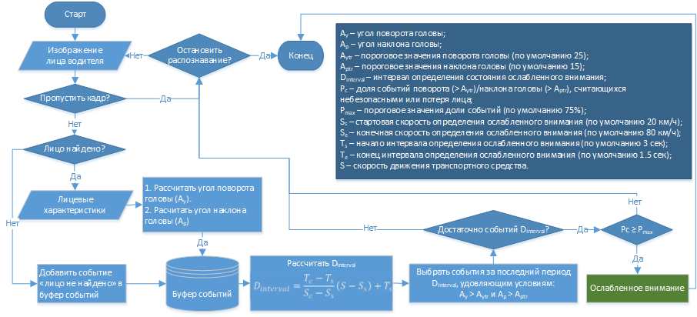
Определение невнимательности

Slide 11
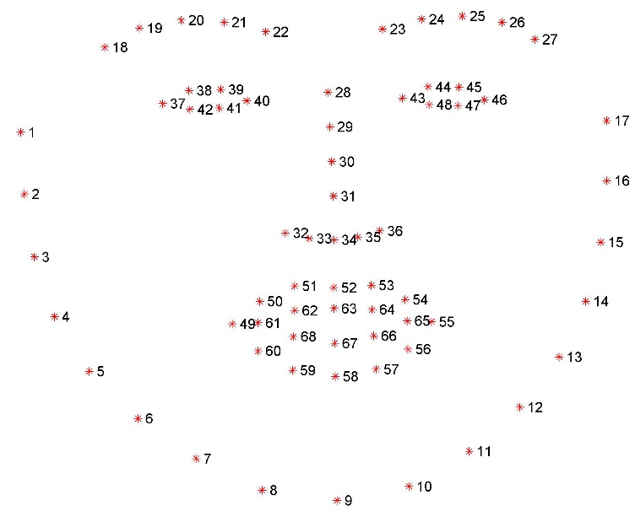
Открытость / закрытость глаз
Dlib
  Лицевые характеристики (68 точек)
Собственный набор данных, записанный совместно с компанией Скаут-КР:
  Своя легкая модель
    Глаза открыты
    Глаза закрыты
  EfficientNet B0, определяющая:
    Глаза открыты
    Глаза закрыты
    Взгляд в сторону, похожий на закрытые глаза
    Человек в солнечных очках

Slide 12
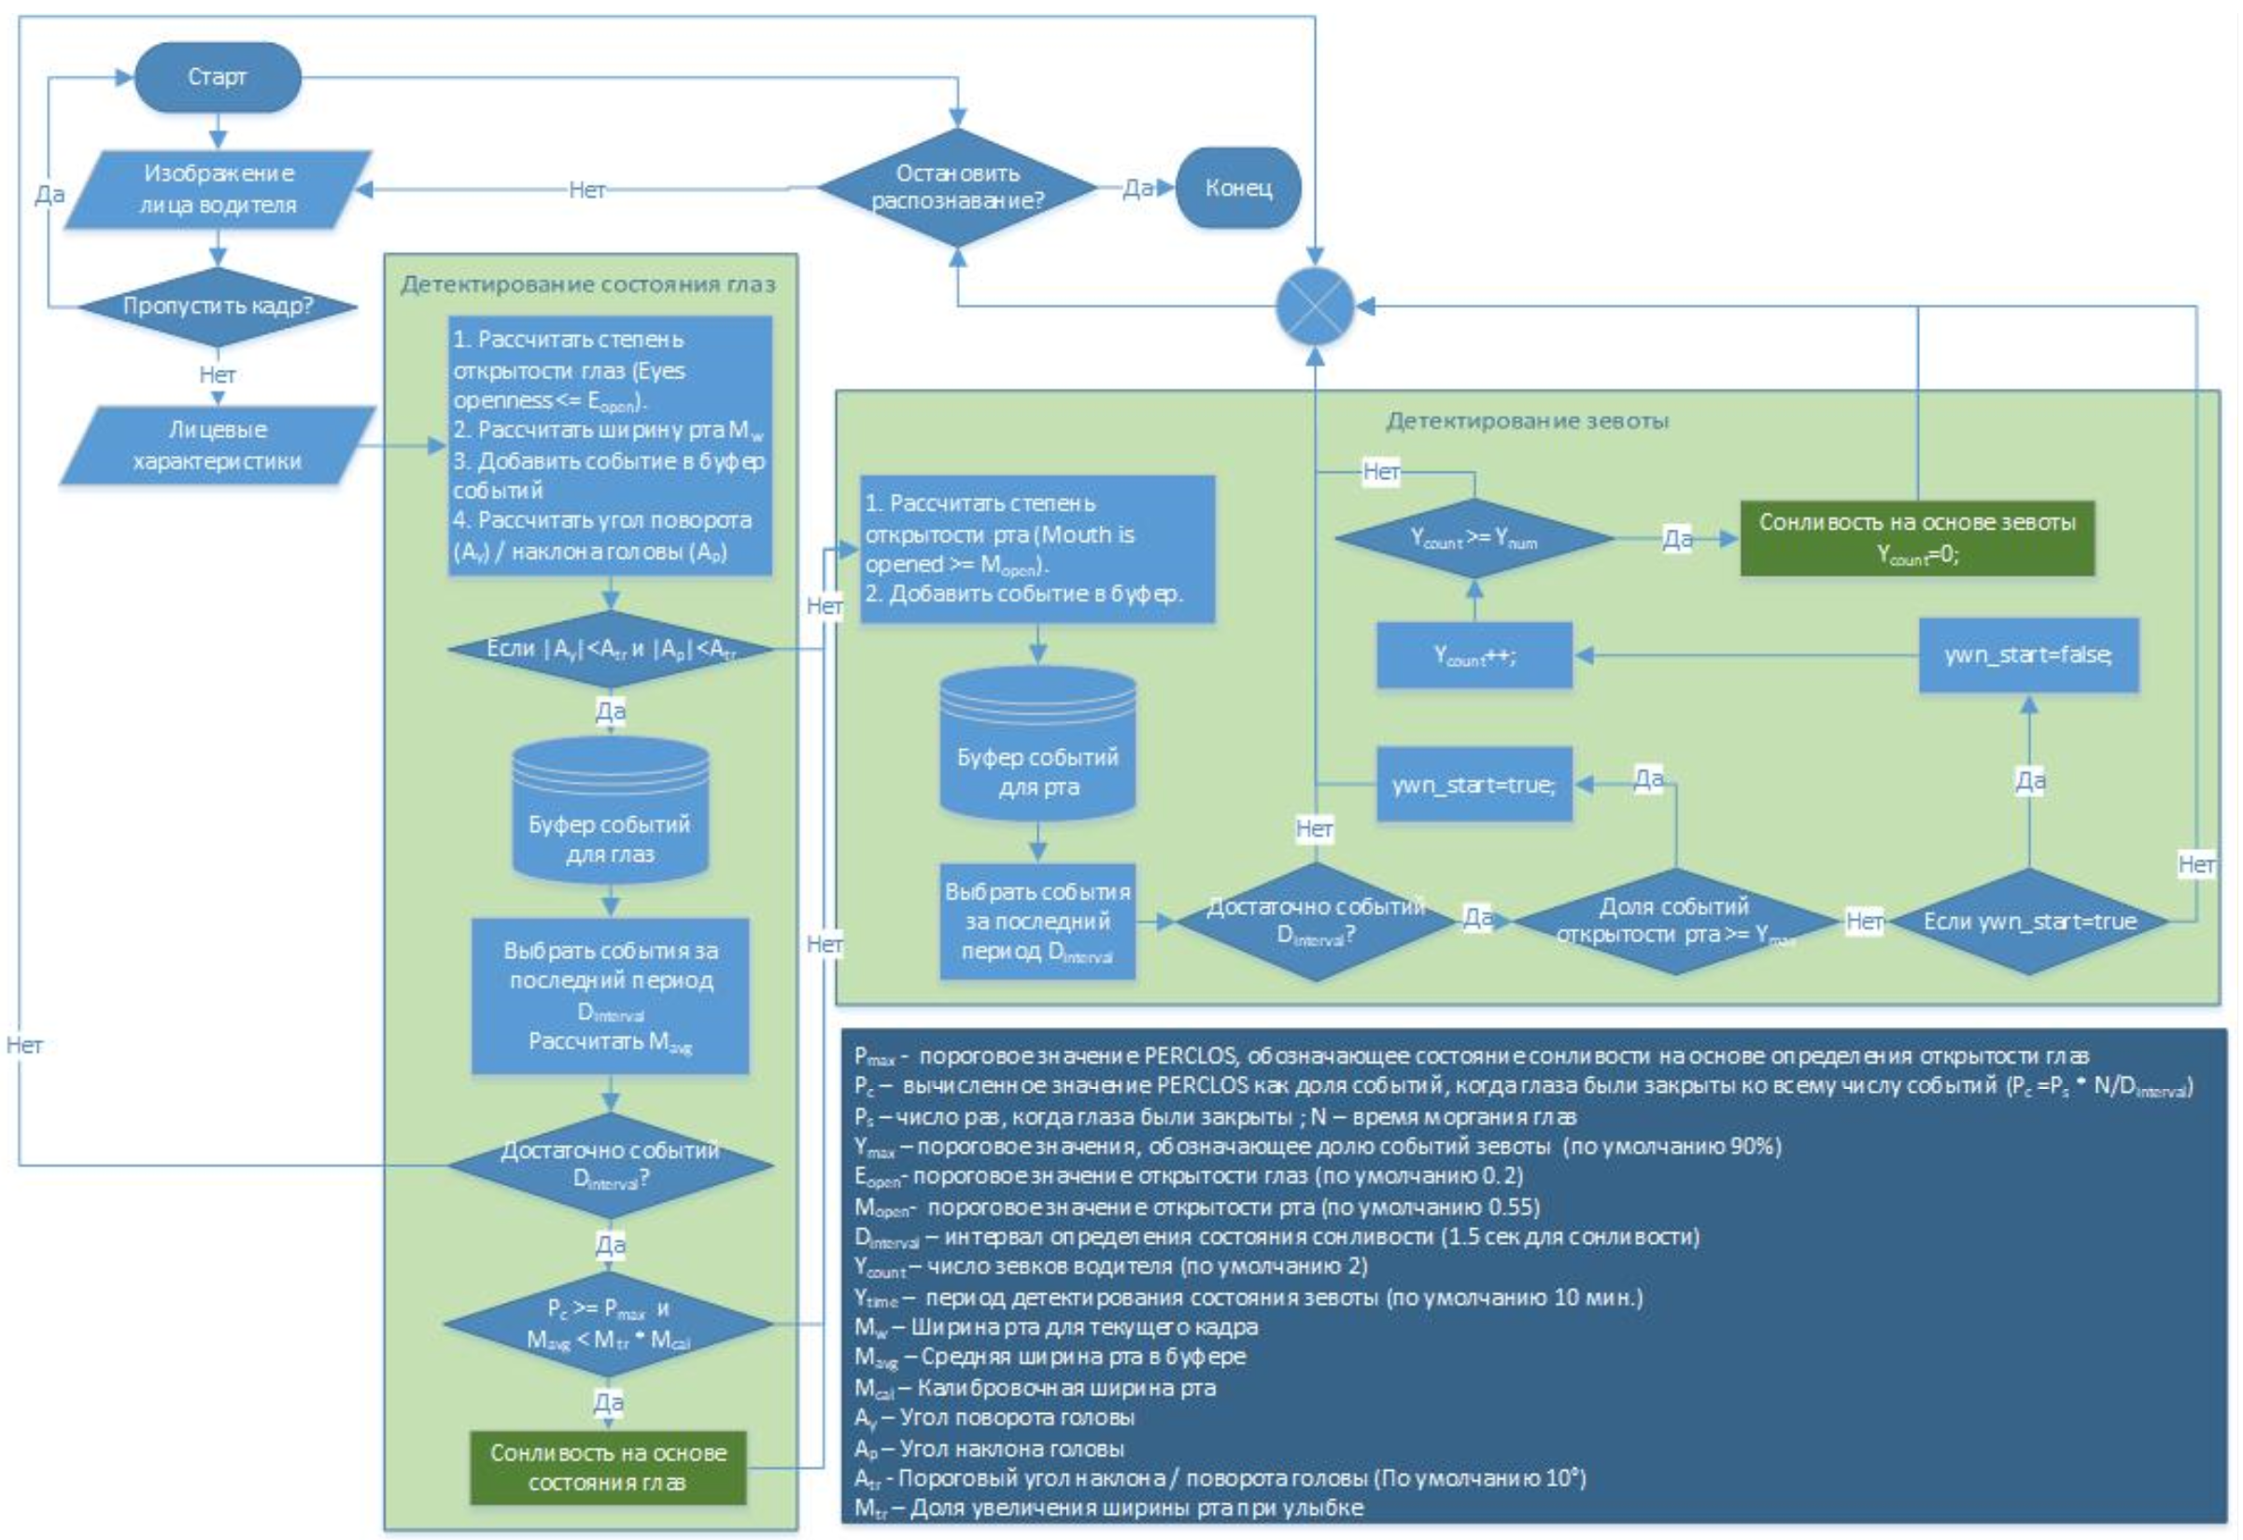
Определение сонливости на основе открытости глаз

Slide 13
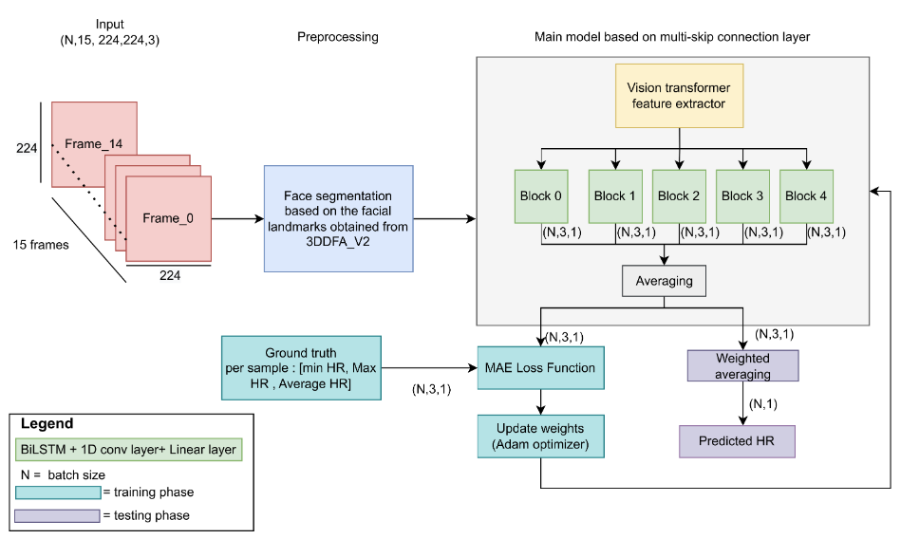
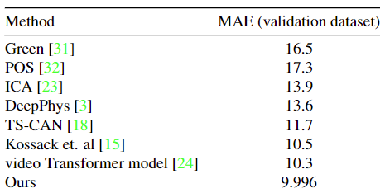
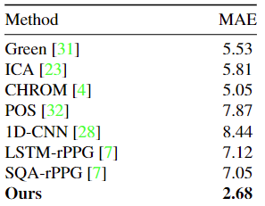
Частота сердечных сокращений
Datasets:
V4V (Vision for Vitals)
LGI-PPGI
Results for V4V
Results for LGI-PPGI

Slide 14
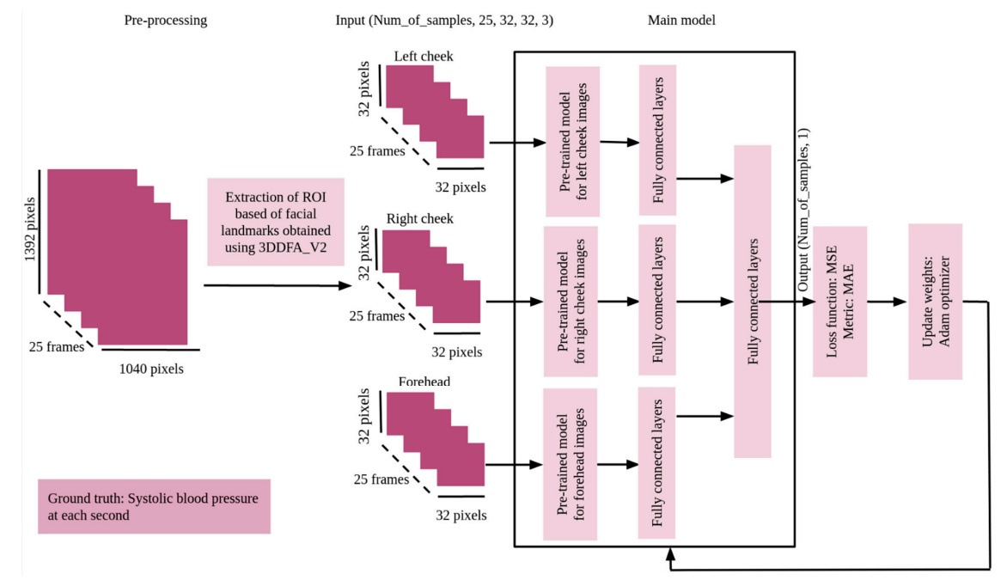
Кровяное давление
Datasets:
V4V (Vision for Vitals)
OperatorEYEVP
Results on V4V
SBP: 87,8%
DBP: 85,2%

Slide 15
Определение опасных состояний на примере водителя ТС
Данные
Параметры
кадра
Визуальные
характеристики
Онлайн-определяемые
опасные состояния
Офлайн-определяемые
опасные состояния
Эффекты
Цвет лба
Проблема с камерой
Ремень
Телефон
Курение
Прием пищи
Кадр с камеры
Открытость глаз
ДТП
PERCLOS
Сонливость (изображение)
Высокий пульс
Поворот головы
Зевота
Движения головы
Невнимательность
Алкоголь
Влияние на других водителей
Наклон головы
Угол (Гироскоп)
Открытость рта
Агрессивное вождение
Повреждение дороги
Направление (Магнитометр)
Позиция ТС
Стресс
Маневры ТС
Сонливость
(скорость)
Не экологичное вождение
Местоположение
Скорость
Ускорение (Акселерометр)
Уровень освещенности
Уровень освещенности
Скорость речи
Фрагмент аудио
Громкость речи

Slide 16
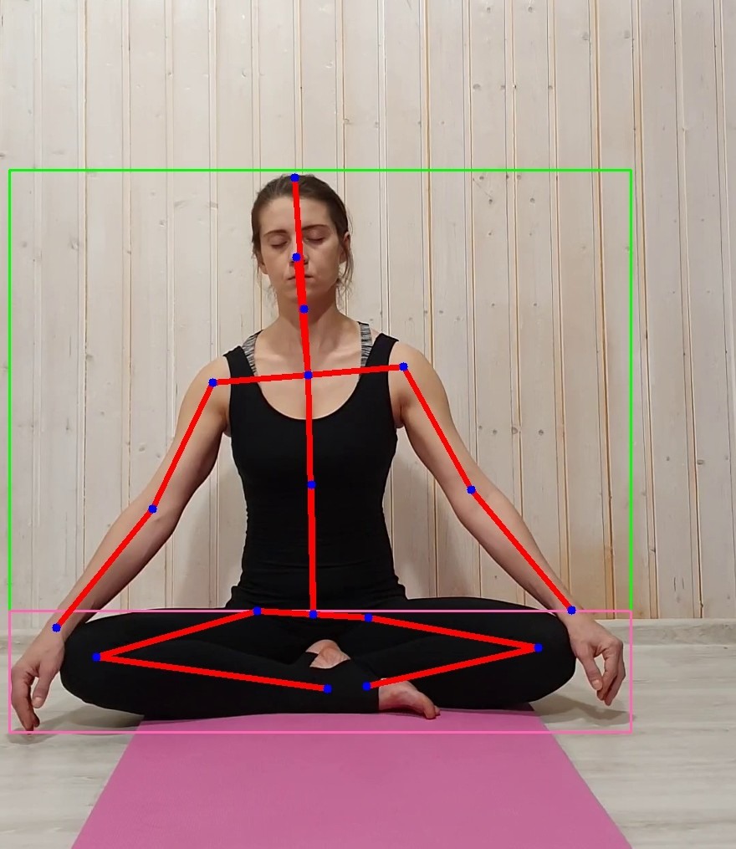
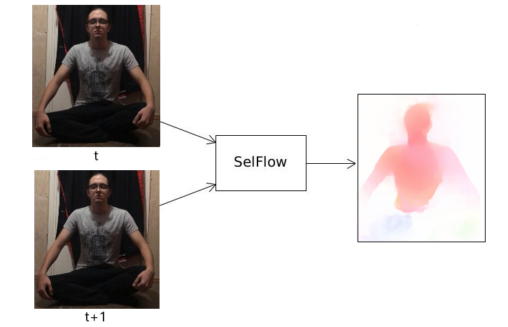

Метод построения трехмерного скелета человека и использования оптического потока
FasterRCNN – для детектирования человека на первом кадре
PoseNet – для оценки ключевых точек тела человека
SelFlow – для построения оптического потока

Slide 17
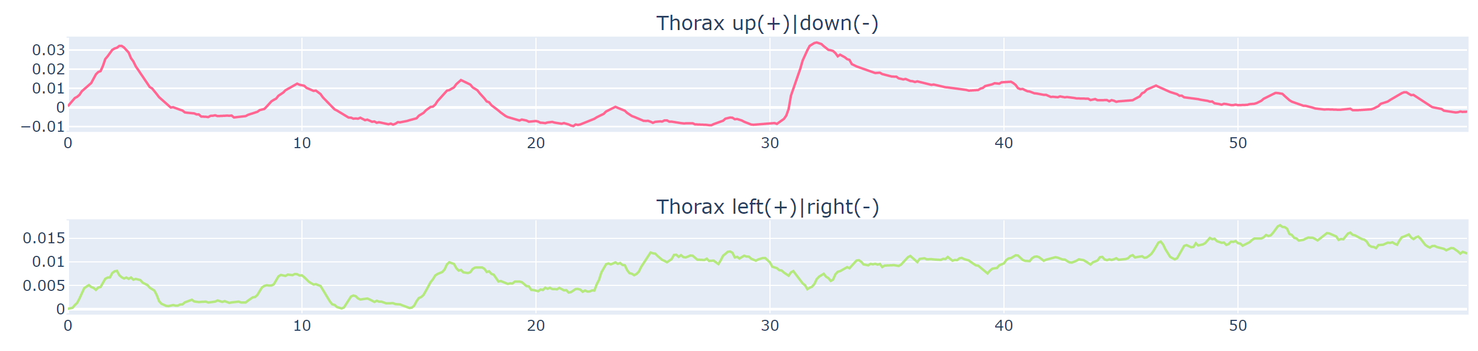
Движения ключевых точек в разных плоскостях
10 вдохов и выдохов за минуту.
Дыхание не стабильное.
Дыхание не ритмичное.
Othman W., Kashevnik A., Ryabchikov I., Shilov N. Contactless Camera-Based Approach for Driver Respiratory Rate Evaluation in Vehicle Cabin. Proceedings of the 2022 Intelligent Systems Conference (IntelliSys 2022), Amsterdam, The Netherlands, 1-2 September 2022Springer, Cham. 2022. Vol. 2.
Kashevnik A., Othman W., Ryabchikov I., Shilov N. Estimation of Motion and Respiratory Characteristics during the Meditation Practice Based on Video Analysis. Sensors, MDPI AG, Basel, Switzerland. 2021. Vol. 21(11). P. 1–22.

Slide 18
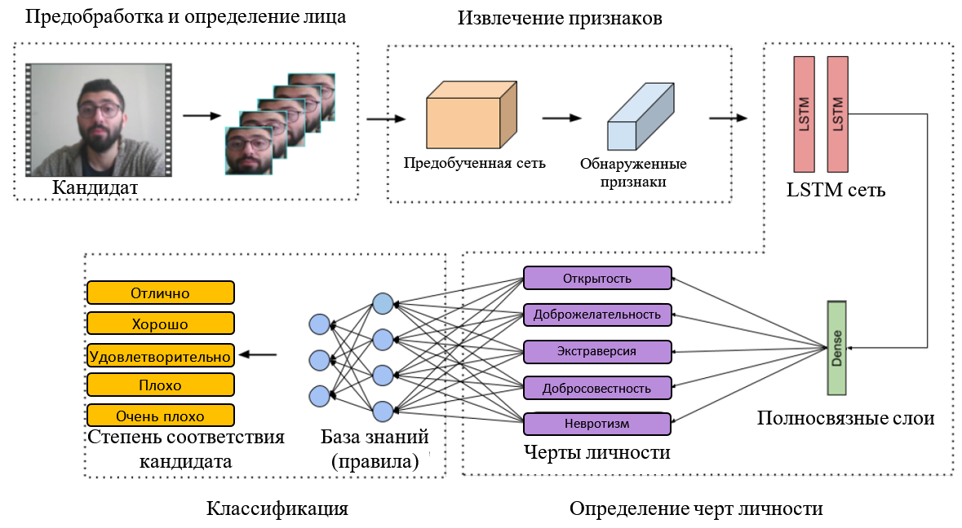
Определение черт личности и проф. способностей человека
Kassab K., Kashevnik A., Maiatin A. Human Sales Ability Estimation Based on Interview Video Analysis. 33rd Conference of Open Innovations Association (FRUCT 33), Zilina, Slovakia, 24-26 May 2023, Conference of Open Innovations Association FRUCT, IEEE. 2023. P. 132–138.

Slide 19
Проф. Способности на примере менеджера по продажам
Реализованные характеристики
  Настойчивость: экстраверсия + нейротизм
  Эмпатия: доброжелательность + экстраверсия
  Оптимизм: экстраверсия + нейротизм
  Активная позиция: экстраверсия + открытость к опыту
Планы на будущее
  Результативность
  Доносить свои идеи
  Волевые черты лица: надо отдельно смотреть вне этих 5
  Спокойный, неспокойный взгляд, бегают или не бегают глаза (фантазирует - смотрит влево вверх, когда говорит о своем опыте вправо вверх)

Slide 20
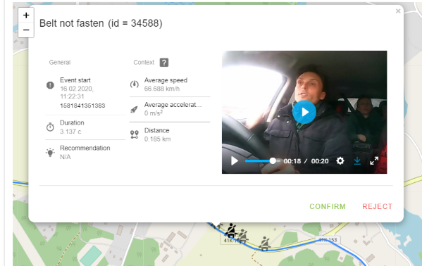
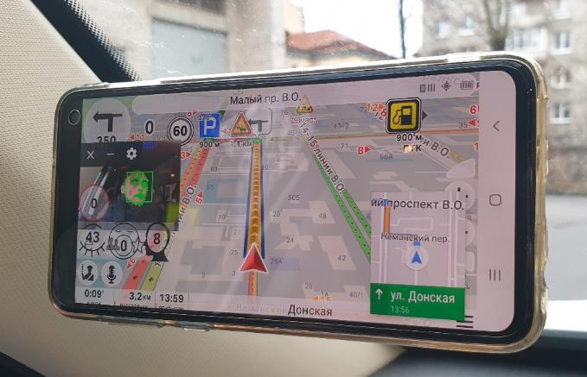
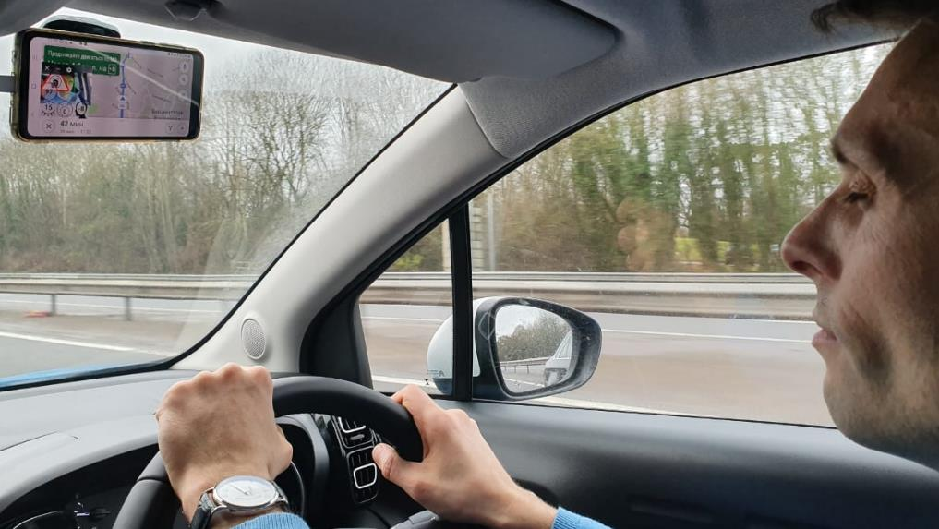
Реализация прототипа: Система DriveSafely
Eye openness
Yawns count
Head rotation angle
Drowsiness Dangerous State

Slide 21
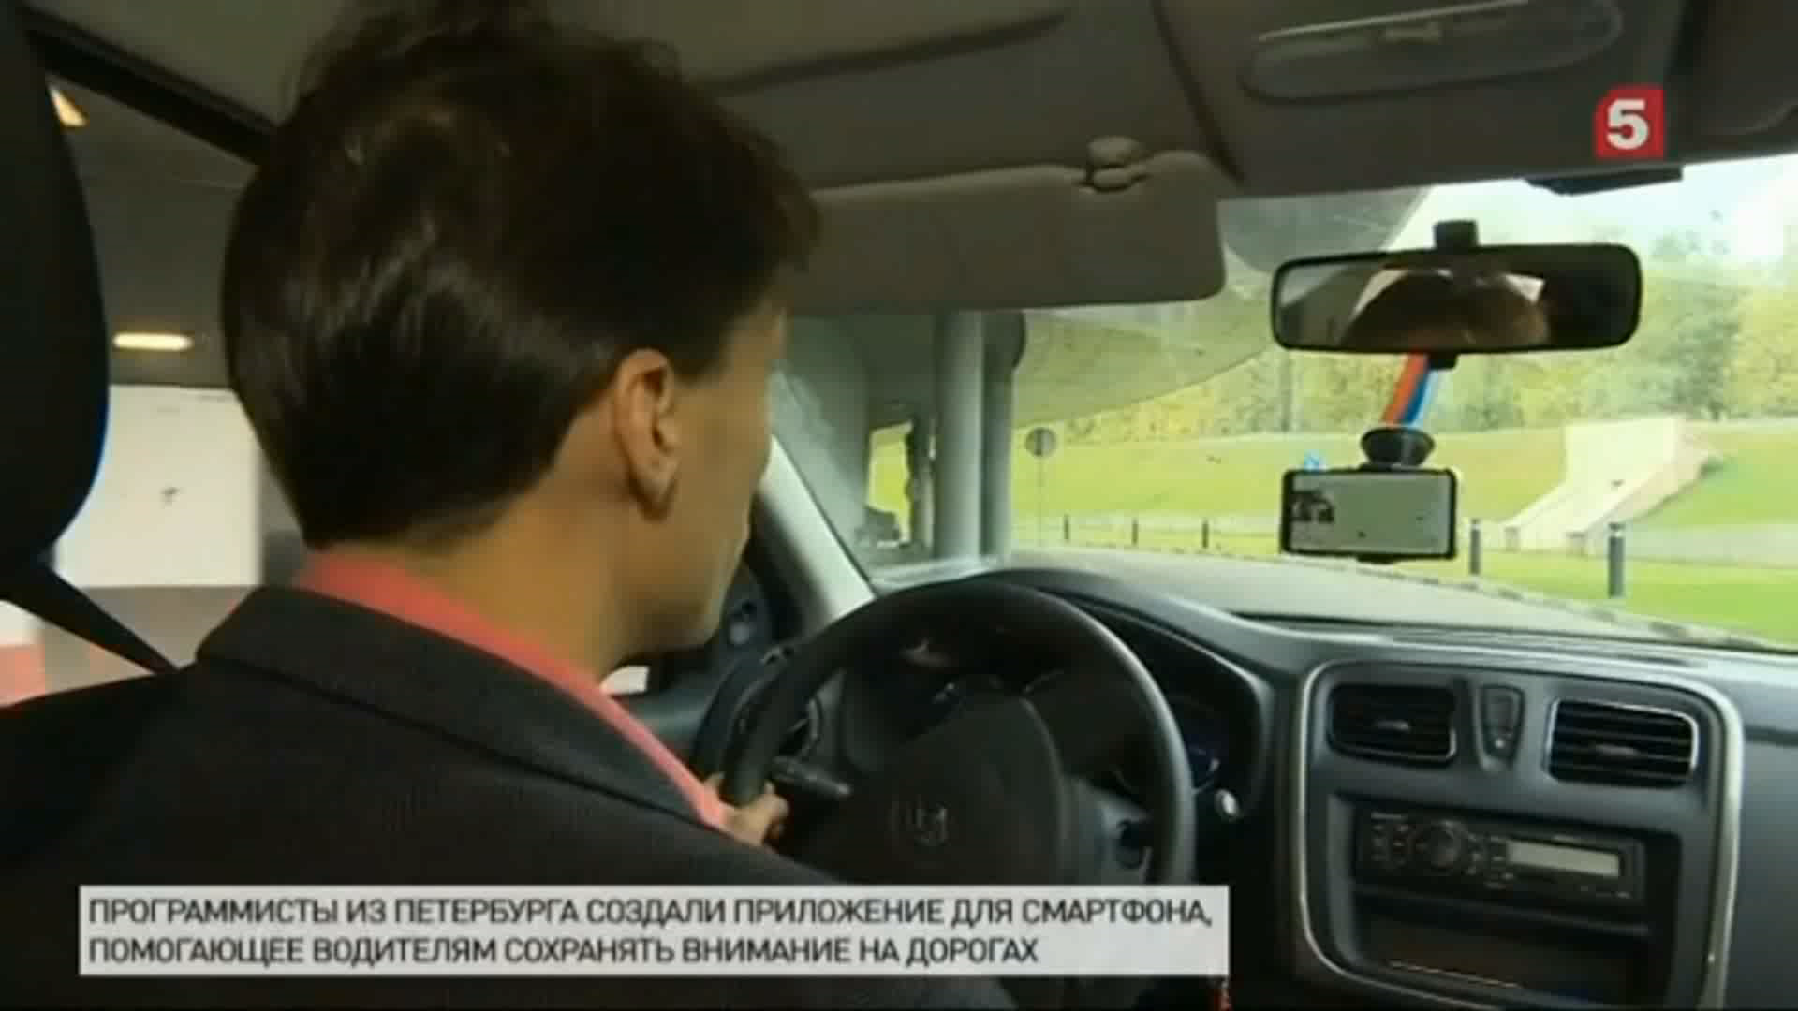
Система мониторинга водителя (2)

Slide 22
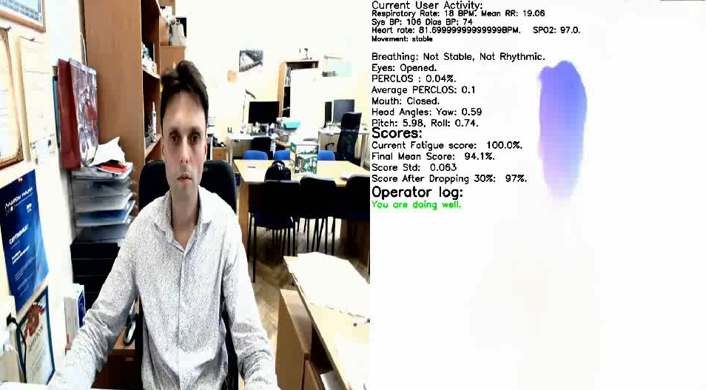
Прототип системы мониторинга оператора ПК

Slide 23
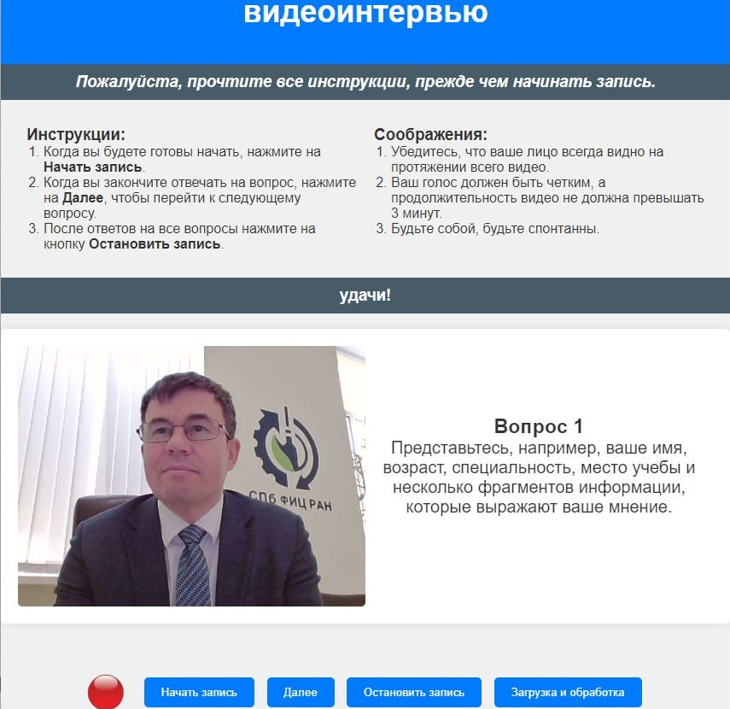
Набор данных
First Impressions V2 (CVPR17)
  10 000 видеозаписей.
  Средняя продолжительность 15 сек.
  Средний FPS: 30.
  Английский язык.
Собственный набор данных
  Запись с использованием разработанного сервиса.
  Для ground truth участники заполняли International Personality Item Pool 50-item (IPIP-50).
  Было записано 112 видеозаписей от 28 участников.
Kassab K., Kashevnik A., Maiatin A., Zubok D. VPTD: Human Face Video Dataset for Personality Traits Detection. Data, MDPI AG, Basel, Switzerland. 2023. Vol. 8(7). P. 1–12.

Slide 24
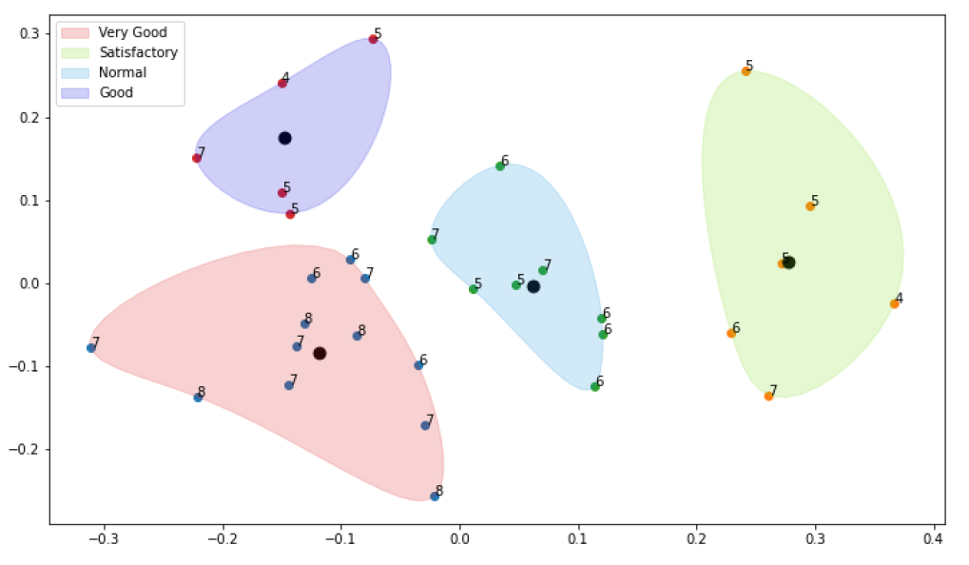
Результаты на собственном наборе данных

Slide 25
Глазодвигательная активность

Slide 26
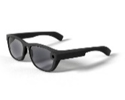
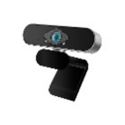
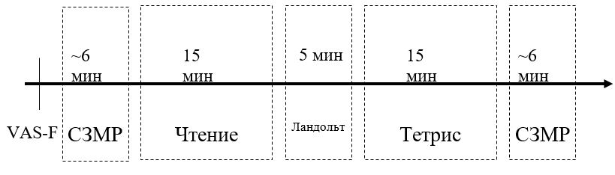
Набор данных OperatorEYEVP
Окулограф
движение глаз, направление взгляда, камера сцены
Оператор ПК
Камера
частота дыхания, пульс, кровяное давление, насыщенность крови кислородом, углы поворота и наклона головы, открытость глаз, …
СЗМР – сложная зрительно-моторная реакция.
VAS-F – тест насубъективное восприятие утомления.
Кольца Ландольта – тест, используемый для измерения степени работоспособности человека.
10+ участников
Более 210 часов записи
Запись в разное время дня
Каждый участник проходил тест на депрессию, полезависимость (Готшальд), ведущую руку и ведущий глаз.
Kovalenko S., Mamonov A., Kuznetsov V., Bulygin A., Shoshina I., Brak I., Kashevnik A. OperatorEYEVP: Operator Dataset for Fatigue Detection Based on Eye Movements, Heart Rate Data, and Video Information. Smartphones and Wearable Devices for Human Behavior Monitoring, Sensors, MDPI AG, Basel, Switzerland. 2023. Vol. 23(13). P. 1–35.

Slide 27
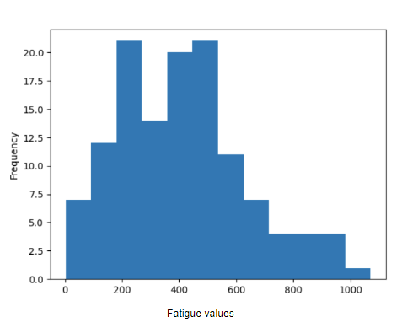
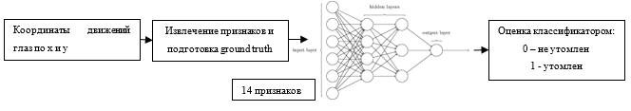
Значения VAS-F по всем участникам
Используемые классификаторы:
случайный лес,
дерево решений,
k-ближайших соседей,
многослойный персептрон,
логистическую регрессию
метод опорных векторов.
Бодр
Утомлен

Slide 28
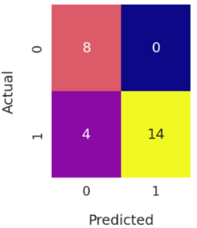
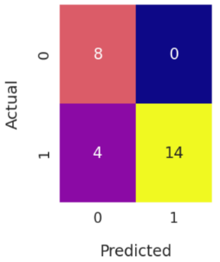
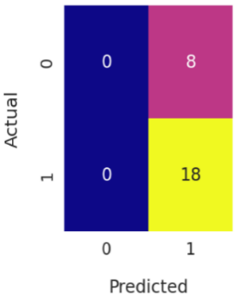
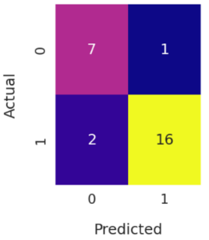
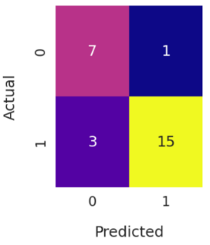
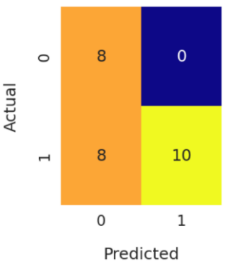
Результаты прогнозирования утомления
Классификатор | Случайный лес | Дерево решений | k-ближайших соседей | Многослойный персептрон | Логистическая реграссия | Метод опорных векторов
Лучшие параметры | n_estimators = 10 criterion = ‘gini’ | criterion = ‘gini’ | n_neighbors = 1 weights = ‘uniform’ | hidden layer sizes = 19 solver = ‘sgd’ activation = ‘relu’ | solver = ‘lbfgs’ | kernel = ‘rbf’
Accuracy | 84.6% | 84.6% | 69.2% | 88.4% | 84.6% | 69.2%
Precision | 100% | 100% | 69.2% | 94.4% | 93.7% | 100%
Recall | 77.7% | 77.7% | 100% | 88.8% | 83.3% | 55.5%
F1-score | 87.5% | 87.5% | 81.8% | 91.4% | 88.2% | 71.4%

Slide 29
Электроэнцефалограмма

Slide 30
Метод анализ ЭЭГ
Обработка данных
Поток исходных данных
MNE
Поток обработанных данных
Фильтрация сигнала
Модуль СПМ
Модуль визуализации
Взаимодействие модулей
Неавтоматический переход
Данные ЭЭГ
Модуль удаления артефактов
Модуль эксперимента
Исходные данные
Обработанные данные
Функциональные модули
Видео
Модуль видео
GUI модули
Цепочки фрагментов
ResNet + ArcFace
Модуль построения модели
Модуль признаков ЭЭГ
Модуль чтения данных
Фрагменты ЭЭГ
Модуль динамической визуализации
Модуль анализа
Модуль кластеров
…

Slide 31
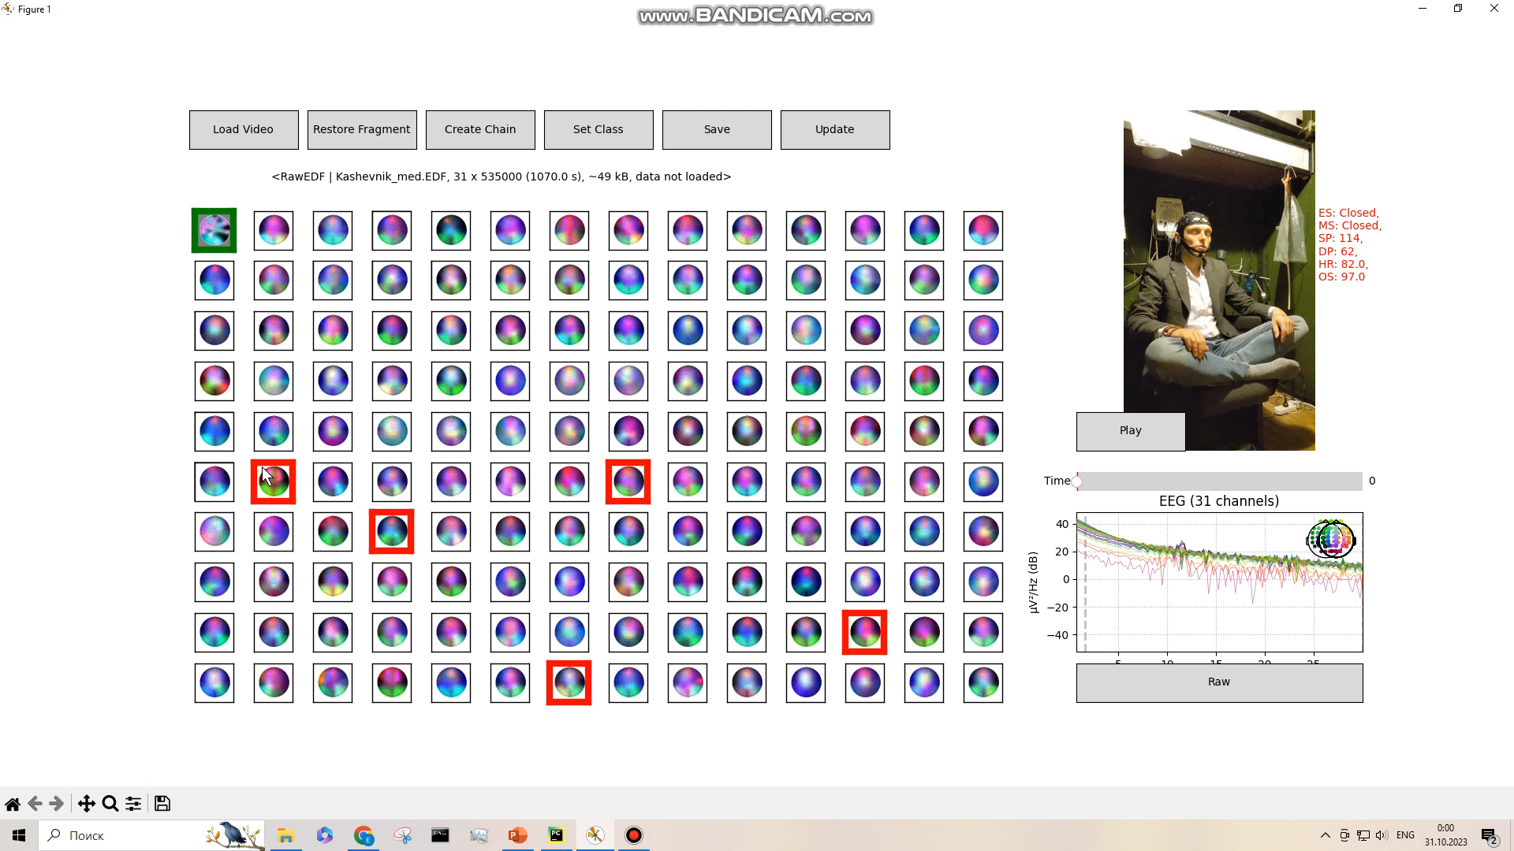
Artifact removal
Прототип
Notes:
Artifacts Filtering module provides to specialist additional functionality of data filtering that usually cannot be automized. The module provides decision support to specialist for removing single artifacts based on the attributes of the corresponding fragment that cannot be corrected at the Data Pre-filtering Stage. When the specialist removes such fragments, they should check the EEG and video data before these artifacts' removal.

Slide 32
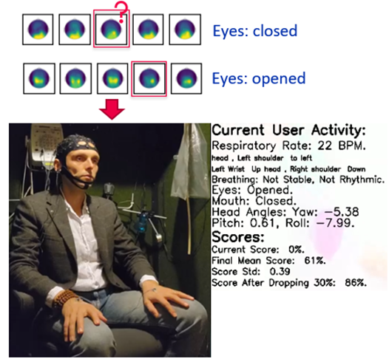
Прототип: пример удаления артифактов
Head Movement
Face Monitoring
Head Angles
Notes:
In some cases, the cause of an error in data analysis may not be a technical problem, but rather a participant's behavior that does not comply with the instructions. These types of errors are the most difficult to detect. We propose a function that provides a convenient presentation of the corresponding video data for manual search. This figure shows two rows of topographic maps for the meditator's recordings with eyes closed and open, respectively.

Slide 33
Анализ медицинских данных

Slide 34
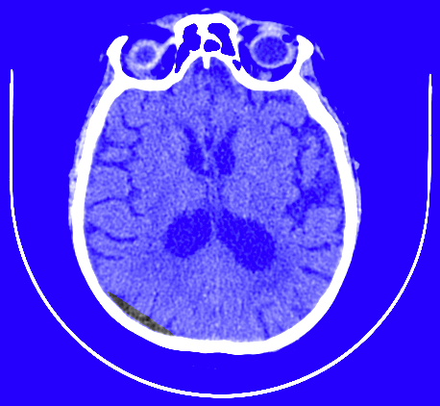
Набор данных
DCOM изображения.
XML файлы с размеченными вручную масками.
На данный момент набор данных включает в себя.
  Обучающая выборка:
    45 исследований;
  Валидационная выборка:
    4 исследования;
  Тестовая выборка:
    3 подвыборки:
      Одно исследование, участвовавшее в обучающей выборке;
      Одно исследование, не участвовавшее в обучающей выборке;
      Набор изображений, не участвовавших в обучающей выборке, взятых из разных исследований
  Кросс-валидация (10 folds, stratifyKFold)
    53 исследования

Slide 35
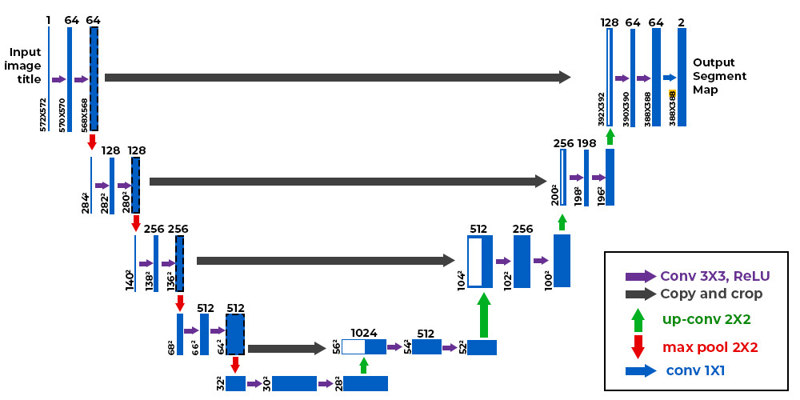
Подход к решению задачи
Базовый метод (U-Net, 2D сеть, 1 канал)
Метод на основе 2,5D сети
Изображение 1
Изображение 2
U-Net
(X каналов)
Маска
…
Изображение X

Slide 36
График 2D
Dice
IoU
Одно исследование, не участвовавшее в обучающей выборке
Одно исследование, участвовавшее в обучающей выборке
Набор изображений, не участвовавших в обучающей выборке, взятых из разных исследований

Slide 37
Результаты экспериментов
Model | Threshold | Test IoU (test research) | Test Dice (test research) | Test IoU (from train) | Test Dice (from train) | Test IoU (mix) | Test Dice (mix)
U-Net 2D | 0.3 | 0,5426 | 0,6505 | 0,9207 | 0,9582 | 0,6621 | 0,7835
U-Net 2D | 0,5 | 0,4282 | 0,5382 | 0,9723 | 0,9858 | 0,6875 | 0,8002
U-Net 2D | 0,7 | 0,4818 | 0,6091 | 0,948 | 0,9728 | 0,6821 | 0,799
U-Net 2,5d (1 slice) | 0,7 | 0,6063 | 0,7168 | 0 | 0 | 0 | 0
U-Net 2,5d (3 slice) | 0,7 | 0,6071 | 0,7273 | 0 | 0 | 0 | 0
U-Net 2,5d (3 slice, cross-valid) | 0,3 | 0,6699 | 0,7798 | 0 | 0 | 0 | 0
U-Net 2,5d (3 slice, cross-valid) | 0,5 | 0,6697 | 0,7798 | 0 | 0 | 0 | 0
U-Net 2,5d (3 slice, cross-valid) | 0,7 | 0,6695 | 0,7798 | 0 | 0 | 0 | 0
U-Net 2,5d (5 slice, cross-valid) | 0,3 | 0,6650 | 0,7750 | 0 | 0 | 0 | 0
U-Net 2,5d (5 slice, cross-valid) | 0,5 | 0,6648 | 0,7750 | 0 | 0 | 0 | 0
U-Net 2,5d (5 slice, cross-valid) | 0,7 | 0,6646 | 0,7750 | 0 | 0 | 0 | 0

Slide 38
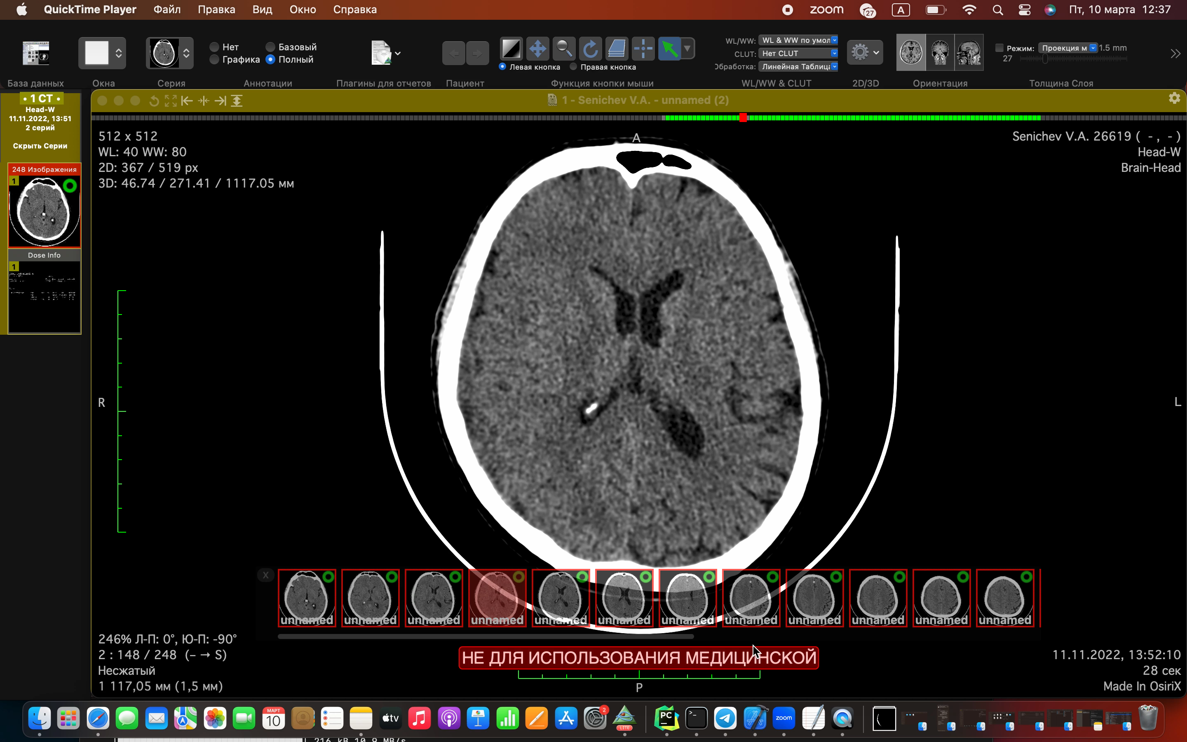

Slide 39
Заключение
Представлены результаты исследований по тематике анализа многомодальных данных с неинтрузивных сенсоров о пользователе для определения его психофизиологического состояния:
  записанные наборы данных (9 шт);
  представлены разработанные методы и модели;
  Представлены разработанные прототипы систем для демонстрации моделей и методов;
  опубликована серия научных статей по данной тематике (10 статей в журналах Q1).

Slide 40
Аннотация
Мониторинг действия пользователей является актуальной на сегодняшний день задачей и может успешно внедряться в различных сферах жизни: водители транспортных средств, диспетчеры сложных технических установок, операторы ПК и т.п. Актуальной задачей является определение психофизиологического состояния, для определения которого необходимо осуществлять мониторинг поведенческих характеристик пользователя, а также его физиологических параметров. При этом использование различных контактных датчиков является неудобным и часто ненадежным методом мониторинга (пользователь может забыть или намеренно не использовать сенсор). В работе предложен комплекс методов и моделей для анализа многомодальных данных о пользователе с целью определения его психофизиологического состояния на основе обработки неинтрузивных сенсоров (предложено использовать камеру и трекер глазных движений).

